Slide 1
第5章 三维观察

Slide 2
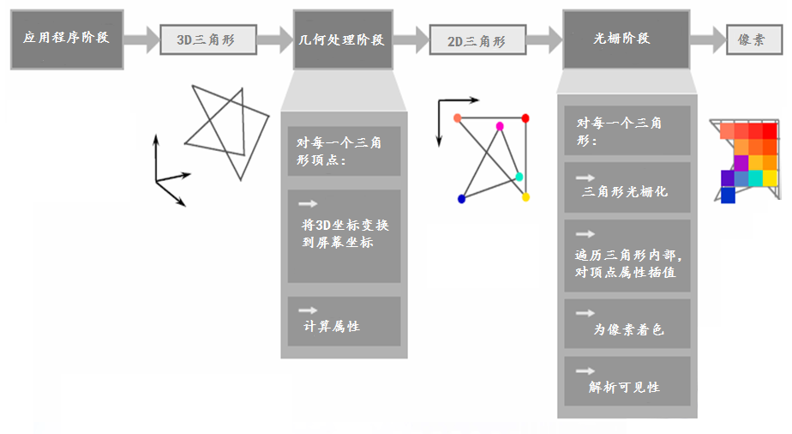

Slide 3
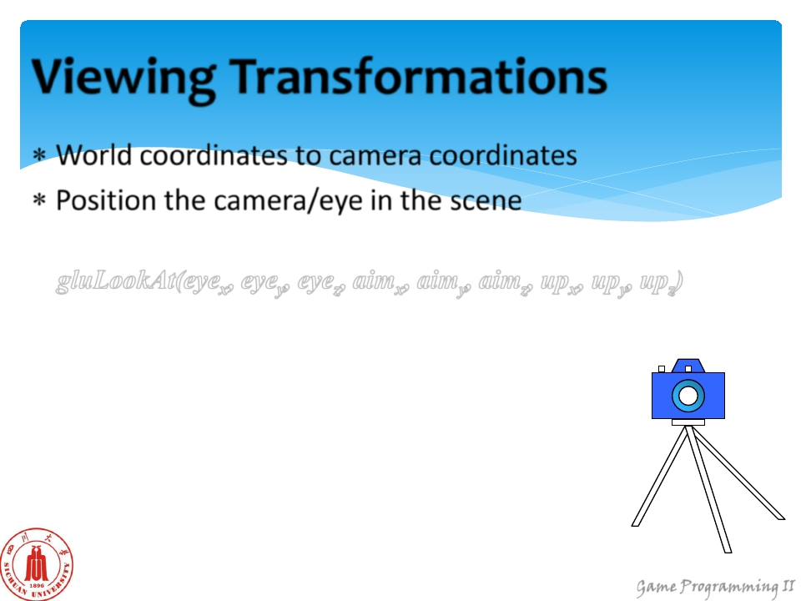
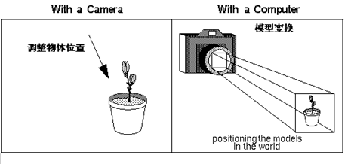
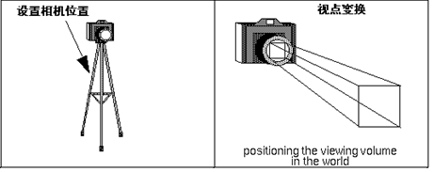
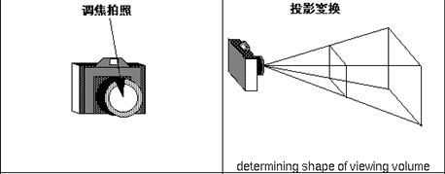
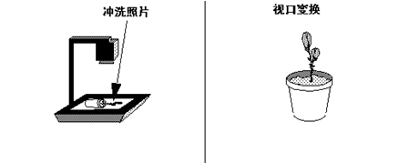
5.1 三维观察流程
三维观察
利用计算机生成某个视角观察三维景物的视图。即将场景中的三维几何物体变换到二维屏幕上
可看作照相过程的模拟
1、对象摆放
2、设定相机位置与朝向
3、调焦取景
4、冲洗显示

Slide 4
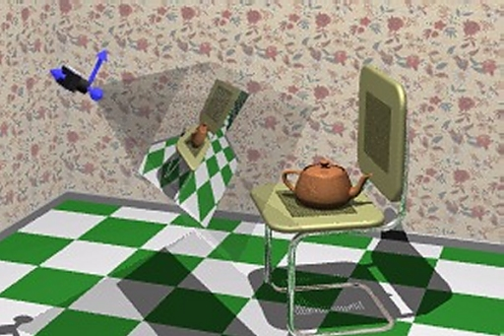
5.1 三维观察流程
三维景物视图的计算机生成（类比照片拍摄）
摆放物体：确定每个顶点的坐标
确定相机位置、方向及向上向量：从摄像机角度观察，确定摄像机坐标系
调焦、换镜头：确定投影参数，如焦距
拍照成像：拉伸

Slide 5
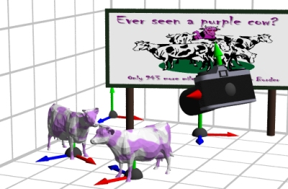
三维坐标系统及变换

Slide 6
5.1 三维观察流程—三维坐标系统和变换
1)模型坐标系(Modeling Coordinate Systems)：局部坐标系。右手 3D坐标系
为了建模和模型变换方便而构建的坐标系，需独立于世界坐标系来定义物体。
描述某个模型（基本形体）所使用的局部坐标系。简化模型表示
Notes:
个人：这里基本形体是指一般不需要分割控制的形体
局部坐标系内的操作和其绝对方位无关。
通过指定模型坐标系在世界坐标系中的方位，可以由几何变换，方便地将局部定义的物体放入世界坐标系内。
模型坐标系举例：立方体、转动的车轮 ，开合的车门
其它坐标系统参照它进行定义

Slide 7
2)世界坐标系(World Coordinate Systems)：全局坐标系右手 3D坐标系
该坐标系统主要用于为场景中所有图形对象统一空间定位，包括模型顶点、观察者的位置、视线方向等（即给场景每一个模型的每个点一个统一的坐标）统观全局
是描述所有模型的参考坐标系。通过指定模型坐标系在世界坐标系中的方位，可以由几何变换将局部定义的物体放入世界坐标系(即确定顶点的世界坐标)。

Slide 8
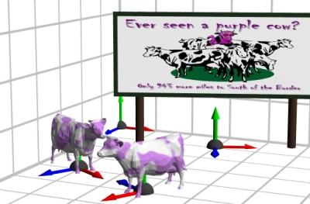
5.1 三维观察流程—三维坐标系统和变换
模型变换
一般实现建立一个全局的世界坐标系，将在模型坐标系构建的物体组装放到统一的世界坐标系中
将每个顶点的模型坐标变换为世界坐标

Slide 9
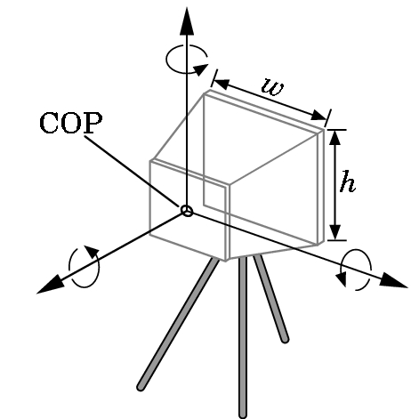
5.1 三维观察流程—三维坐标系统和变换
3)观察坐标系(Viewing coordinate systems)：摄像机(视点)坐标系，左手3D
通常以视点为原点，通过用户指定观察方向（z轴正向）和一个向上的观察向量来定义坐标系统，一般为左手坐标系。
观察坐标系主要用于从观察者的角度对整个世界坐标系内的对象进行重新定位和描述，从而简化几何物体在投影面成像的数学推导和计算观察变换
Notes:
采用左手坐标系是为了和人眼观察效果一致
某些内容为右手坐标系
观察坐标系主要用于从观察者的角度对整个世界坐标系内的对象进行重新定位和描述，从而简化几何物体在投影面成像的数学推导和计算观察变换

Slide 10
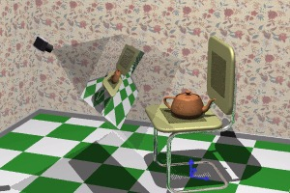
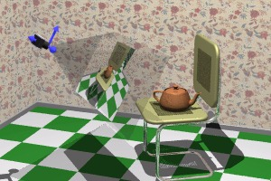
5.1 三维观察流程—三维坐标系统和变换
观察变换
将物体各顶点的世界坐标变换为观察坐标系下的坐标

Slide 11
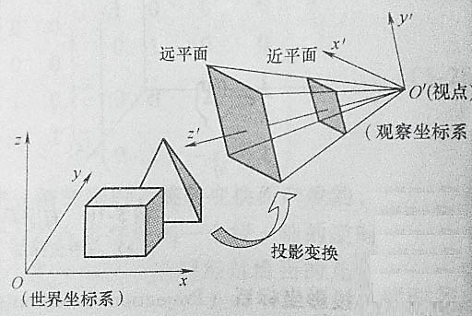
5.1 三维观察流程—三维坐标系统和变换
4)投影坐标系(Projection coordinate systems)：右手3D
在观察坐标系中设定投影平面（观察平面）和投影坐标系后，将三维物体的观察坐标通过投影变换转换为投影坐标
投影平面相当于底片
分为两个过程
裁剪：在观察坐标系下确定投影空间（三维裁剪空间，视见体。
投影
Notes:
），包括定义投影中心、投影平面法向

Slide 12
5.1 三维观察流程—三维坐标系统和变换
相关坐标系
像平面坐标系，2D
针对投影平面（观察平面，底片）建立的坐标系

Slide 13
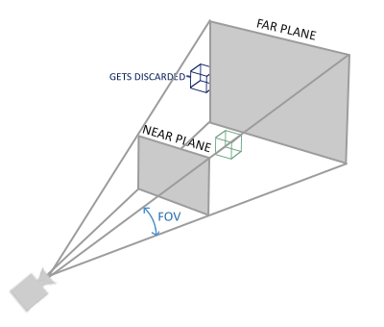
5.1 三维观察流程—三维坐标系统和变换
投影变换
将观察坐标系下定义的图形映射为投影平面上的投影结果
3D->2D

Slide 14
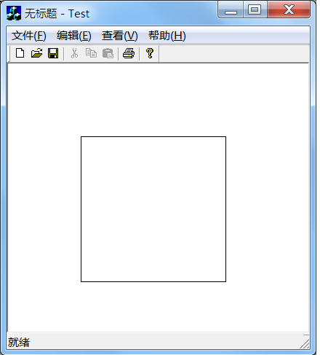
5.1 三维观察流程—三维坐标系统和变换
5)设备坐标系(device coordinate systems)：2D
用于图形显示设备的二维坐标，通常为像素坐标。
可进一步将投影平面的结果显示在窗口指定位置。
在设备坐标系中定义称为视区(viewport)的有界区域。视区中的成像即为实际所观察到的。
投影平面
将投影结果显示到窗口视区
视口
Notes:
(如光栅显示器)
窗口:所显示的世界坐标系范围，通常是个矩形。这个在世界坐标系中的矩形被称为窗口。
视区:NDC上也要指定一个矩形位置来与窗口对应，显示窗口里的内容。这个在NDC中的矩形被称为视区。图形软件根据窗口与视区的对应，自动实现转换。显示在屏幕的什么位置
从窗口到视区的变换，称为规格化变换

Slide 15
5.1 三维观察流程—三维坐标系统和变换
视口变换
从投影坐标系观察窗口（投影平面）中的二维图形到设备坐标系中某个指定视区的变换
二维平移、缩放

Slide 16
5.1 三维观察流程—三维坐标系统和变换
总结：绘制过程
使用建模软件在模型坐标系中建模
在世界坐标系中设置每个模型方位， 确定其世界坐标
然后指定视点方位、视线和成像平面方位，即观察坐标系
为了观察到物体的二维成像，还必须进行投影变换
将投影结果通过视口变换映射到窗口视区之后，进行显示
Notes:
详细绘制过程
三维对象在局部的建模坐标系MC中完成后，再组装到统一的世界坐标系WC中。在WC中建立好场景模型后，就将场景描述转换到选择的观察坐标系VC。观察坐标系定义了观察参数，包括投影平面的位置和方向，可以把投影平面看做是照相机胶片平面，然后再投影平面上定义与照相机镜头对应的二维裁剪窗口，并建立三维裁剪区域。该裁剪区域称为观察体，形状和大小依赖于裁剪窗口的尺寸，投影方式和所选观察方向的边界位置。投影操作将场景的观察坐标描述转换为投影平面的坐标位置PC，对象映射到规范化坐标系NC，所有在观察体外的部分被裁掉

Slide 17
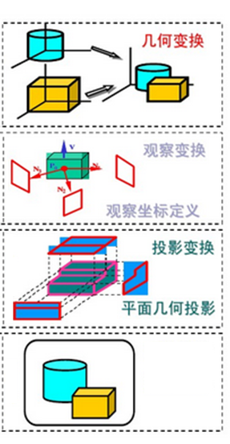
5.1 三维观察流程
模型坐标
模型(局部)坐标系->
世界(全局)坐标系
模型变换
世界坐标
观察坐标系(视点坐标系
、摄像机坐标系)
观察变换
观察坐标
投影变换
像平面坐标系
投影坐标
视口变换
屏幕坐标
屏幕坐标系(像素)

Slide 18
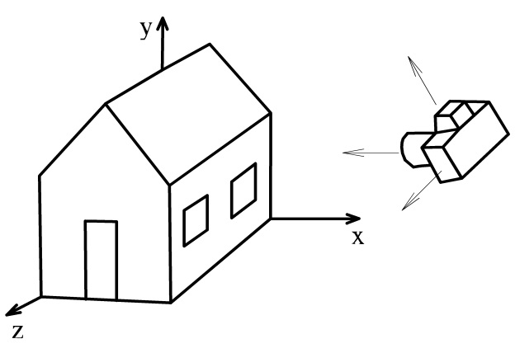
5.2 观察变换
为了方便后续变换，在世界坐标系定义一个新的坐标系：观察坐标系（摄像机坐标系、眼坐标系）
观察坐标系X_{view}Y_{view}Z_{view}用途，是从摄像机角度重新定位模型，以便后续计算
投影变换：定义观察位置和观察方向、观察（投影）平面，将三维世界坐标转为二维投影
裁剪：确定三维裁剪空间（视见体，可成像的三维空间）
Notes:
世界坐标系->观察坐标系->投影到底片
观察窗口、

Slide 19
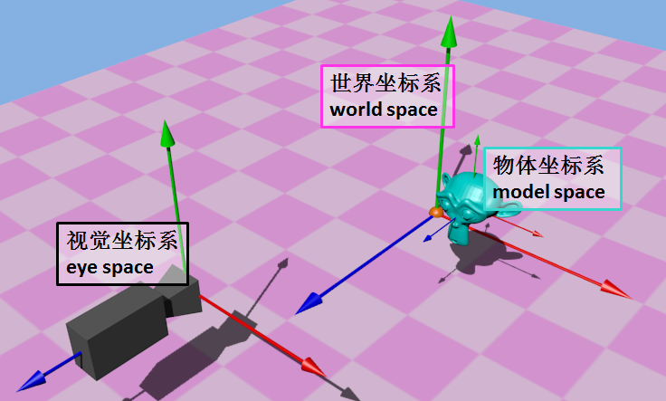
5.2 观察变换
窗口

Slide 20
5.2 观察变换-三维观察坐标系的建立
在观察坐标系中对所有模型重新定位。
观察坐标系决定成像结果（不考虑焦距等内参数变化），那么如何建立观察坐标系？
想象你拿着摄像机取景（不改变摄像机内参数）
摄像机位置
视线的方向
照片的向上方向
原点
Y轴
Z轴
Notes:
观察坐标系决定了你看到场景什么样子

Slide 21
5.2 观察变换-三维观察坐标系的建立
观察（摄像机）坐标系
视点（观察点）：观察坐标系原点
观察平面：也称投影平面，相当于摄像机的胶片平面
一般与x_{view}y_{view}平面平行
看向-z_{view}方向（右手坐标系）
看向z_{view}方向（左手坐标系）
向上向量：y_{view}轴
观察变换
从世界坐标到观察坐标（眼坐标、摄像机坐标）的变换，也称视点（视图）变换
向上方向
相机位置
看向目标点

Slide 22
假定看向目标点为（0,0,0），则变换过程
①原点到视点的平移变换
②绕z1轴的旋转变换
③绕x2轴的旋转变换
④关于y3O3z3面的反射变换
②观察坐标系
z
y_{v}
x_{v}
①世界坐标系
y
p
x
p
z_{v}
O_{v}
z
p
O_{p}
O
x
θ
y
P
③投影屏幕坐标系

Slide 23
世界坐标系到观察坐标系变换步骤①
1. 原点到视点的平移
原世界坐标系原点O平移到观察坐标系原点Ov，形成新坐标系O₁x₁y₁z₁
z
z₁
R
O₁
y
1
x
1
O
x
θ
y
P

Slide 24
世界坐标系到观察坐标系变换步骤②
2. 绕z₁顺时针旋转 ，使得y₁轴位于O₁PO平面，形成新坐标系O2x2y2z2
z
z
1
O₁
y
1
x
1
O
x
θ
y
z
z₂
P
O₂
y₂
x₂
O
x
θ
P
y

Slide 25
世界坐标系到观察坐标系变换步骤②
2. 绕z₁顺时针旋转 ，使得y₁轴位于O₁PO平面，形成新坐标系O2x2y2z2
逆时针变换矩阵
Notes:
由于变换对象是坐标系，所以旋转参数取反

Slide 26
世界坐标系到观察坐标系变换步骤③
3. 绕x₂逆时针旋转 ，使得z₂轴沿视线方向
z
y
3
z
3
O₃
x
3
O
x
θ
y
z
z
P
2
O₂
y
2
x
2
O
x₂
θ
P
y

Slide 27
世界坐标系到观察坐标系变换步骤③
3. 绕x₂逆时针旋转 ，使得z₂轴沿视线方向
顺时针变换矩阵

Slide 28
世界坐标系到观察坐标系变换步骤④
4. 关于y3o3z3面的反射变换，使得右手系变左手系
z
z
y
3
ys
xs
z
3
O₃
x
3
O_{s}
O
zs
x
θ
P
y
O
x
θ
y

Slide 29
世界坐标系到观察坐标系变换步骤-总结
世界坐标系坐标(x,y,z)变换到观察坐标系坐标(xs,ys,zs)

Slide 30
5.3 投影变换
显示器只能显示二维图形，三维图形需要通过投影变换降低其维数。
问题：对于给定已知坐标的三维物体，如何确定其二维平面显示（投影）？
Notes:
（具有立体感的2维图像）

Slide 31
5.3 投影变换
投影
目标：根据点的三维观察坐标，计算其在投影平面像坐标
为解决二维设备上显示三维图形对象的问题，借鉴照相机的成像过程(三维物体记录在二维胶片上)。投影就是这种将三维图形变换为二维图形的过程
类比于阴影：光线照在物体上，在墙上形成阴影
降维
灯
三角形
影子(投影)
Notes:
什么是投影Projection :
将3D场景变成2D图片
投影变换决定了哪些物体在视体内以及对其的观察方式，与选择一个摄像机镜头（内参数焦距底片大小）非常相似。(视体：能成像在底片上的空间范围)

Slide 32
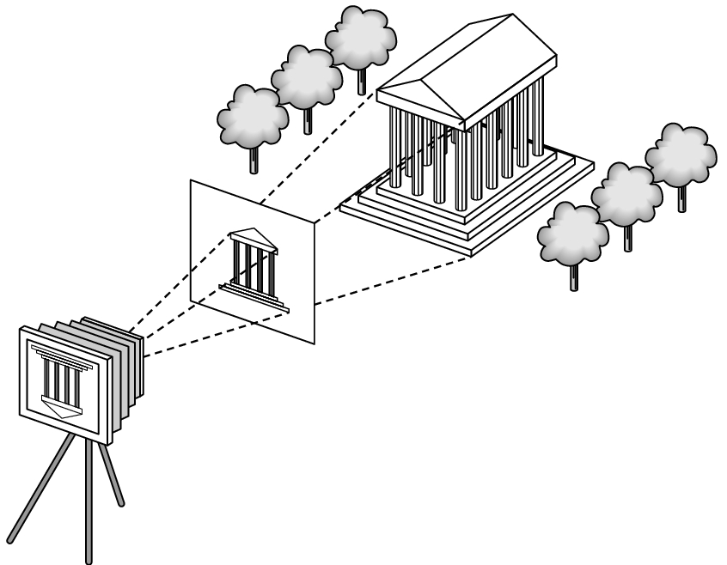
选择空间一点为投影中心，再定义一个不经过投影中心的投影面，连接投影中心和三维物体的线，称为投影线。投影线与投影面相交，在投影面上形成物体的像，这个像称为三维物体在二维投影平面上的投影。
投影中心相当于人的视点，投影线相当于视线
x
投影线
x
-z
投影平面（底片、观察平面、像平面）
观察坐标系和投影平面的关系

Slide 33
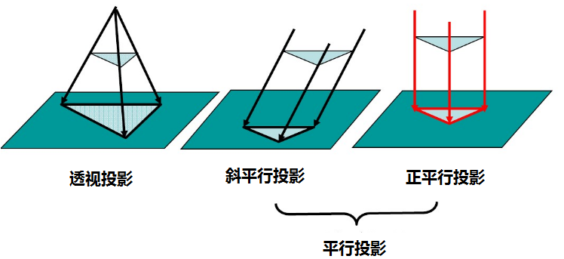
5.3.1 投影变换分类
投影变换计算与投影中心(视点)、投影平面(底片)、投影线(光线)有关。
按照投影中心和投影面之间距离的不同，投影方式分为两类
平行投影。投影中心和投影平面之间的距离为无穷大。投影线之间相互平行，这些平行投影线将三维对象投影到投影平面上去。
透视投影。投影中心和投影平面距离有限。使用一组由投影中心产生的放射投影线，将三维对象投影到投影平面上去。
投影平面

Slide 34
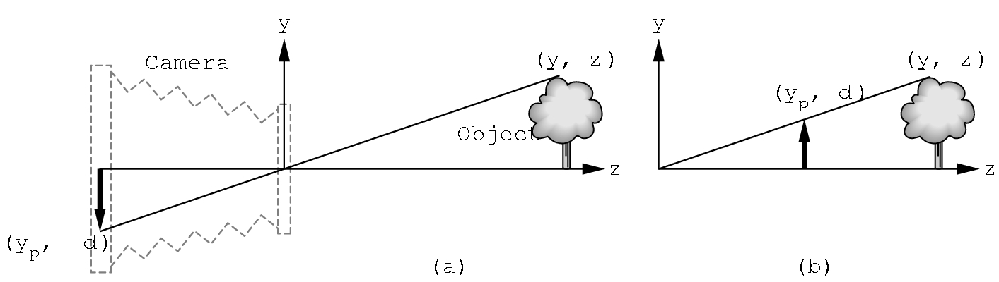
底片
底片
成像原理
x
x
-z

Slide 35
5.3.1 投影变换分类
投影平面
投影平面
A
A’
A
投影线是平行的
投影中心在无穷远处
A’
投影中心
B
B’
B
B’
平行投影
透视投影
线段AB的平面几何投影

Slide 36
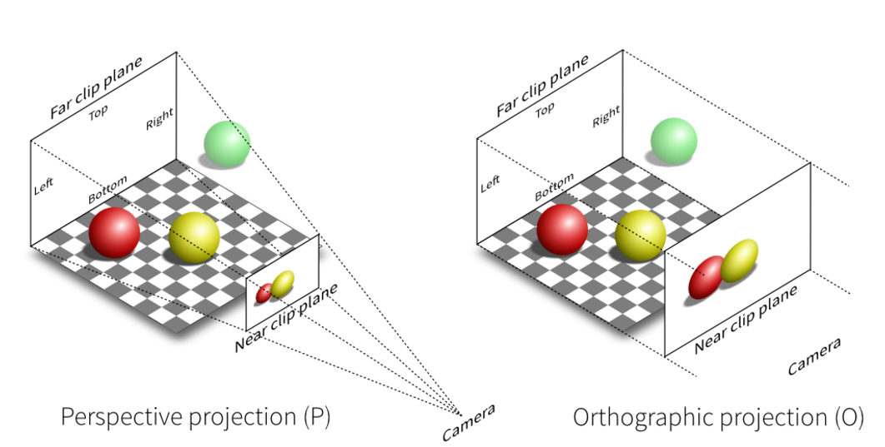
图片来自Modern OpenGL
5.3.1 投影变换分类
透视投影
正平行投影

Slide 37
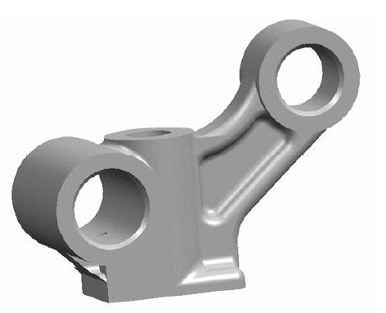

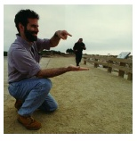
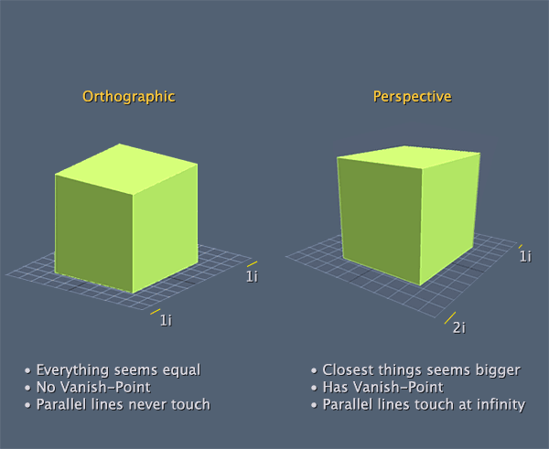
5.3.1 投影变换分类
平行投影:
保持物体的比例不变，远近一样
不够真实
透视投影
近大远小，真实感
不能反映物体真实大小
有灭点
http://blog.sina.com.cn/s/blog_702fb2fb01012mih.html
https://gdbooks.gitbooks.io/legacyopengl/content/Chapter4/projections.html

Slide 38
5.3.1 投影变换分类
投影线与投影面夹角不同
投影中心与投影平面间距离不同
正投影(三视图)
正平行投影
正等测
正轴测投影
正二测
平行投影
正三测
斜等测
斜平行投影
投影
一点透视
斜二测
透视投影
二点透视
三点透视

Slide 39
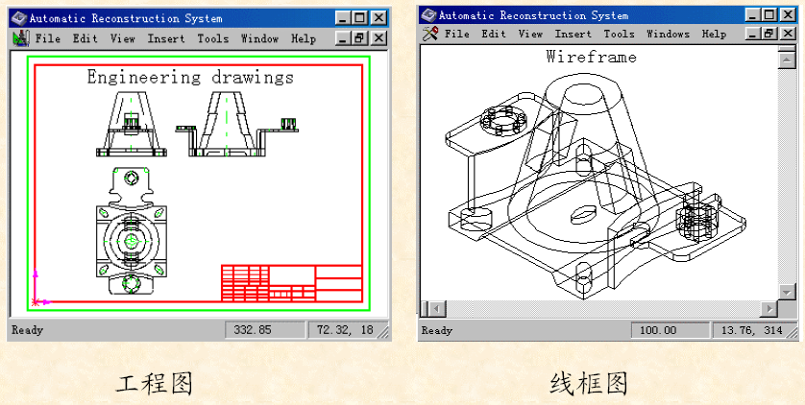
5.3.2 平行投影
无论物体距离观察者多远，投影后物体大小比例不变
缺少真实感
通常用在工程、建筑图纸绘制和CAD/CAM上，便于施工
正平行投影的视景体（可以成像的三维空间）是一个矩形的平行管道，也就是一个长方体

Slide 40
5.3.2 平行投影
按照标准线与投影面的夹角不同，平行投影分为两类：正平行投影和斜平行投影。
正平行投影（正投影）Orthographic Projection：投影线与投影平面垂直。
斜平行投影（斜投影）：投影（线）方向不垂直于投影平面
Notes:
投影线角度

Slide 41
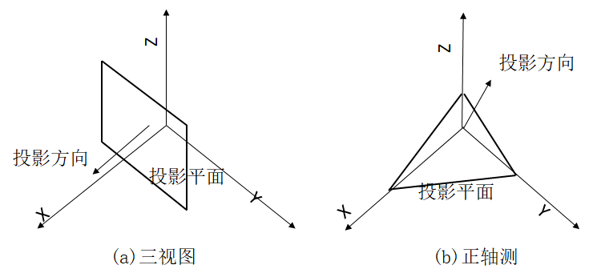
5.3.2 平行投影-正平行投影
正投影：投影线和投影面（观察平面）垂直
常用来生成对象的三视图和正轴测图（根据投影面和坐标轴的夹角），工程建筑绘图常使用，可以准确反映对象的几何信息。
当投影面与某一坐标轴垂直时，得到的投影为三视图
否则，得到的投影为正轴测图
Notes:
当观察平面与某一世界坐标系坐标轴垂直时，得到的投影为三视图；

Slide 42
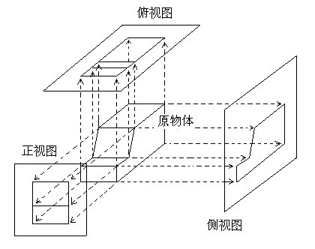
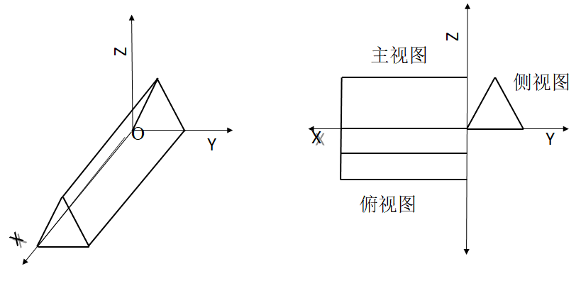
5.3.2 平行投影-正平行投影与三视图
通常所说的三视图包括主视图、侧视图和俯视图三种，投影面分别与Y轴 、X轴和Z轴垂直。
度量性好，但直观性差，只有将主视图（xoz平面，V面）、侧视图（yoz平面，W面）和俯视图(xoy，H面)三个视图综合起来，才能综合确定物体的三维形状
Y

Slide 43
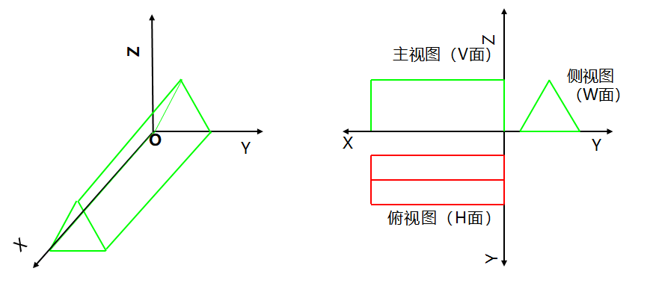
5.3.2 平行投影-正平行投影与三视图
主（正）视图：向xoz面正投影（y=0）
俯视图：向xoy面H投影，显示在xoz面
投影变换
使H面绕x轴顺时针转90°
使H面沿z方向平移距离-z0
Y
Notes:
与教材不同

Slide 44
5.3.2 平行投影-正平行投影与三视图
侧视图：向yoz面投影，显示在xoz面
(1) 侧视图的投影变换
(2) 使W面绕z轴正转90°(到xoz面)
(3) 使W面沿负x方向平移一段距离x0

Slide 45
5.3.1 投影变换分类
投影线与投影面夹角不同
投影中心与投影平面间距离不同
正投影(三视图)
正平行投影
正等测
正轴测投影
正二测
平行投影
正三测
斜等测
斜平行投影
投影
一点透视
斜二测
透视投影
二点透视
三点透视

Slide 46
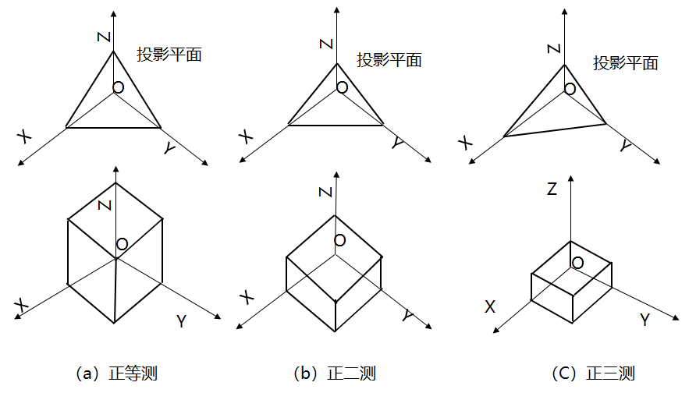
5.3.2 平行投影-正平行投影与正轴测图
立体感更强
正轴测分为正等测、正二测和正三测3种。
当投影面与三个坐标轴之间的夹角都相等时为等轴测；
当投影面与两个坐标轴之间的夹角相等时为正二测；
当投影面与三个坐标轴之间的夹角都不相等时为正三测

Slide 47
5.3.2 平行投影-正平行投影与正轴测图
正轴测投影方式：先将三维实体分别绕两个坐标轴旋转一定的角度，然后再向由这两个坐标轴所决定的坐标平面作正投影。
所以正轴测投影有三种方式，最常用的是先将三维实体绕X轴和Z轴分别旋转一定的角度，然后再向XOZ平面（V 面）作正投影；

Slide 48
其变换矩阵为：

Slide 49
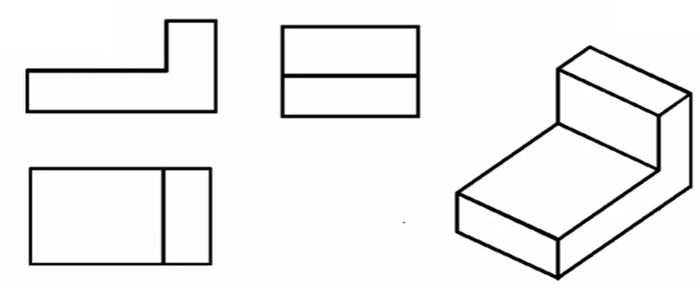
5.3.2 平行投影-正平行投影与正轴测图
中国农业大学 赵明
正轴测立体感更强，但不适合工业生产，一般作为辅助

Slide 50
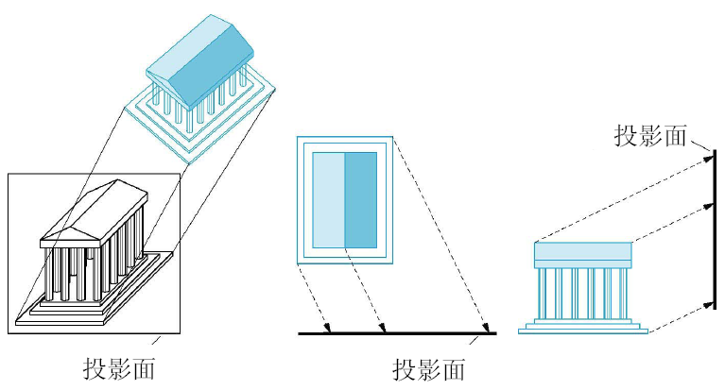
5.3.2 平行投影-斜平行投影
具有一定的立体感
假设投影到XOY平面
(vx,vy,vz)

Slide 51
5.3.2 平行投影-斜平行投影
斜平行投影：
相当于关于Z的错切
斜二测投影使垂直于投影面的线段长度投影后长度为原来的一半，这时投影线与投影面夹角α为arctan2，约63.4度
斜等测投影使垂直于投影面的线段保持长度，角度为45度
投影方向
P
投影方向
P
投影平面法向
投影平面法向
α
α
投影平面
O
P'
投影平面
O
P'
（a）斜等测
（b）斜二测
Notes:
斜二测看起来更真实

Slide 52
5.3.2 平行投影-斜平行投影
观察平面
y_{view}
(x_{p}，y_{p}，z_{vp} )
z_{view}
α
x_{view}
L
(x，y，z_{vp})
(x，y，z)

Slide 53
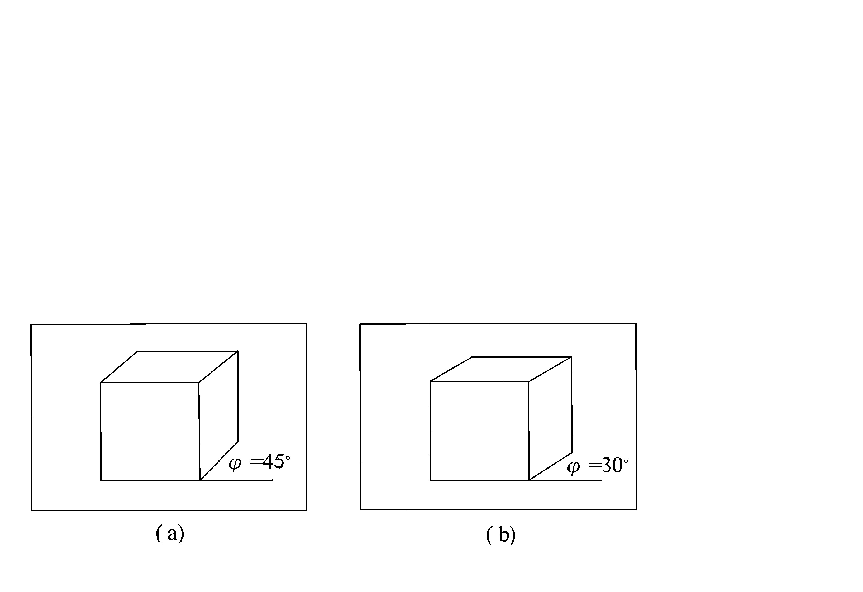
通常选取，以显示物体的前面、侧面和顶面的视图ϕ=30°或45°，以显示物体的前面、侧面和顶面的视图
当tanα=1 时,所得的视图为斜等测投影
当tanα=2 时,所得的视图为斜二测投影
斜等测立方体投影图
斜二测立方体投影图

Slide 54
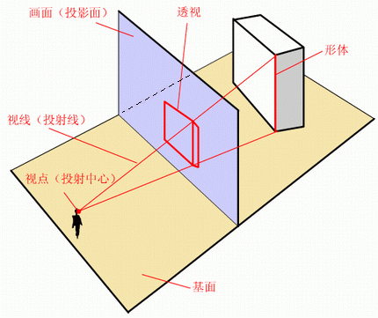
5.3.3 透视投影
透视投影：利用中心投影法将物体投射在某个投影面得到图形
特点
与人眼的成像方式一致
具有真实感，但不能反映真实大小
成像具有近大远小的特点

Slide 55
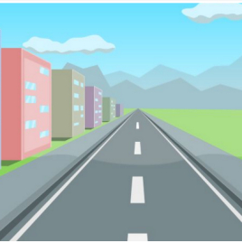
5.3.3 透视投影
透视投影
投影线汇聚于一点（投影中心），即所有的投影线都从空间一点投射
投影线与投影平面的交点就是物体上一点的透视投影。观察者的眼睛位置称为视点，视点到投影平面为焦距
离视点近的物体的投影结果大，远的投影小，远到极点缩小成为点（灭点vanish point）

Slide 56
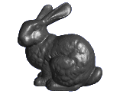
5.3.3 透视投影
问题：如何进行投影变换，即如何确定观察系（摄像机坐标系）坐标到像平面坐标（投影坐标）变换矩阵？
为了推导方便，在观察坐标系构造三维右手投影坐标系OXpYpZp（OXvYvZv）,和观察坐标系重合(仅Z轴反向，与教材不同)
P(x,y,z)
Yv
?
Zv
焦距d
Xv

Slide 57
5.3.3 透视投影
已知视点位于原点，投影平面和OXY平行，且和原点距离为d（投影平面z=-d），如何计算观察坐标系任一点P_{v}(xv,yv,zv)的投影点Pp坐标？
三角形相似
y_{v}
P_{v}(xv,yv,zv)
z_{v}
P_{p}(xp,yp,zp)
x_{v}
0
w
透视变换
Notes:
真实感： 透视投影采用中心投影法，它与人观察景物的情况十分相似，能给人以较好的立体感和深度感。但不能精确地反映物体的形状、尺寸。
观察坐标系
视线从视点出发，视线不平行

Slide 58
5.3.3 透视投影
透视变换结果
透视变换后再进行投影变换

Slide 59
5.3.3 透视投影
结果投影到Z=0
w
0
正投影变换
透视变换
透视投影变换=透视变换+正投影变换
Notes:
d 焦距，d → ∞？

Slide 60
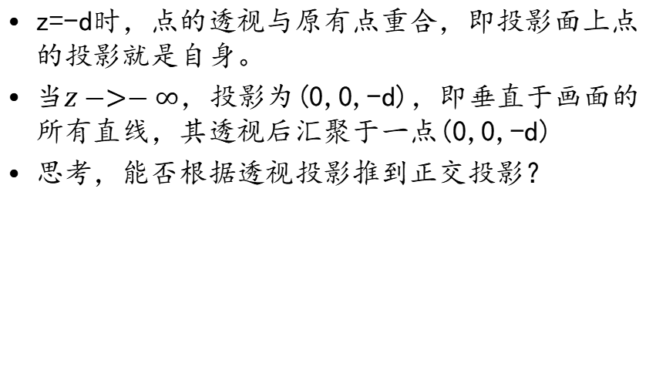
5.3.3 透视投影
z=-d时，点的透视与原有点重合，即投影面上点的投影就是自身。
当$z−>−∞$，投影为(0,0,-d)，即垂直于画面的所有直线，其透视后汇聚于一点(0,0,-d)
思考，能否根据透视投影推到正交投影？

Slide 61
另外，透视投影后，zp=0，导致P点和视点的距离(深度)信息无法计算，这将导致后续无法进行隐藏面消除。因此，实际投影后，仍需要保存顶点对应的原始-z坐标（伪深度）。

Slide 62
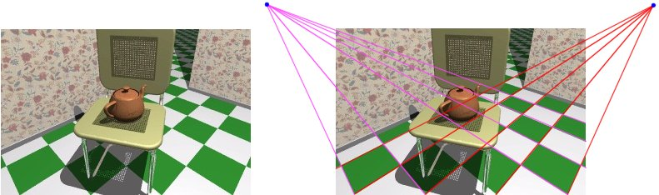
5.3.3 透视投影-灭点
透视投影
平行于投影面的平行线，透视投影后仍然平行。不平行于投影面的平行线，透视投影后不再平行，必将汇聚于一点，这个点称为消失点，或灭点。
三维空间中，平行直线可以认为相交于无穷远点，所以灭点可以认为是无穷远点投射后得到的点
灭点有无穷多个。平行于坐标轴的平行线所形成的灭点称为主灭点，所以主灭点最多有三个。
透视投影按照主灭点的个数分为一点透视、两点透视、三点透视。分类依据是投影面与坐标轴相交数目（教材的中问题）
Notes:
教材中的“分类依据是相机的朝向和世界坐标系的关系”，不准确，应该是摄像机坐标系的关系

Slide 63
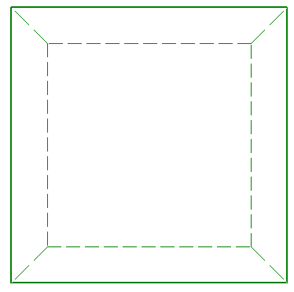
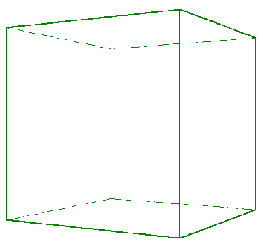
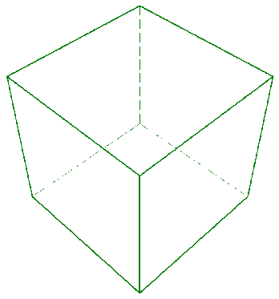
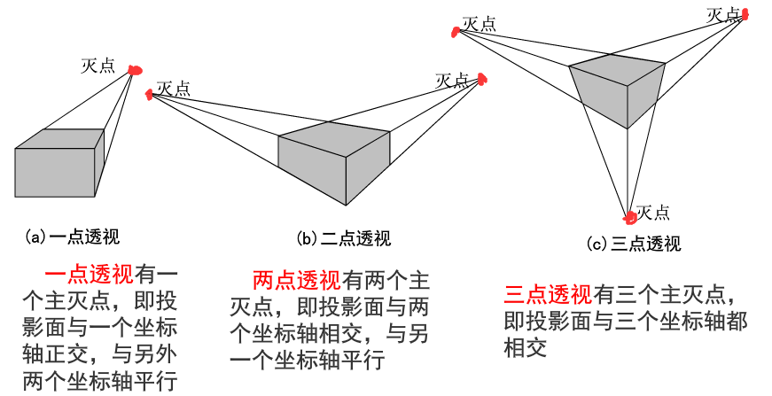
投影平面法线方向
是（0，0，1）
投影平面法线方向
是（1，0，1）
投影平面法线方向
是（1，1，1）

Slide 64
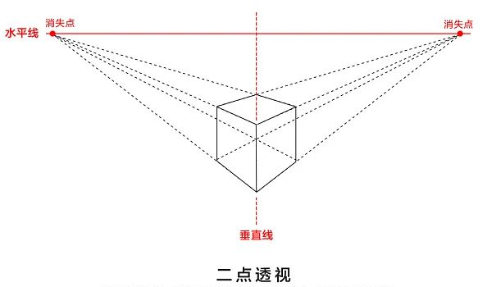
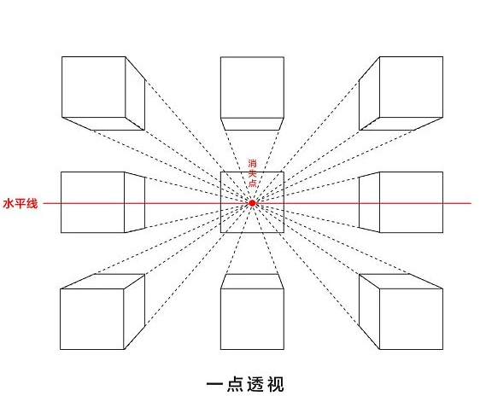
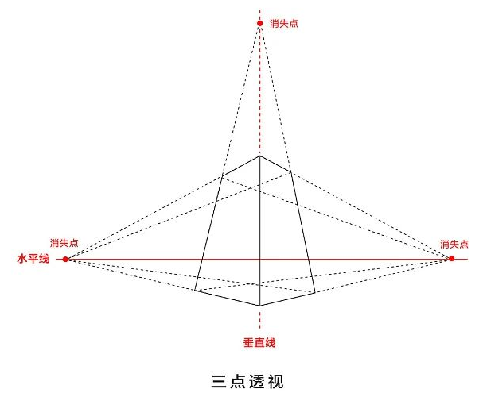

Slide 65
5.3.3 透视投影-灭点
之前推导的投影公式对应一点透视
透视投影分类
一点透视变换矩阵：p、q、r中，有一个不为零
二点透视变换矩阵： p、q、r中，有两个不为零
三点透视变换矩阵： p、q、r中，有三个不为零

Slide 66
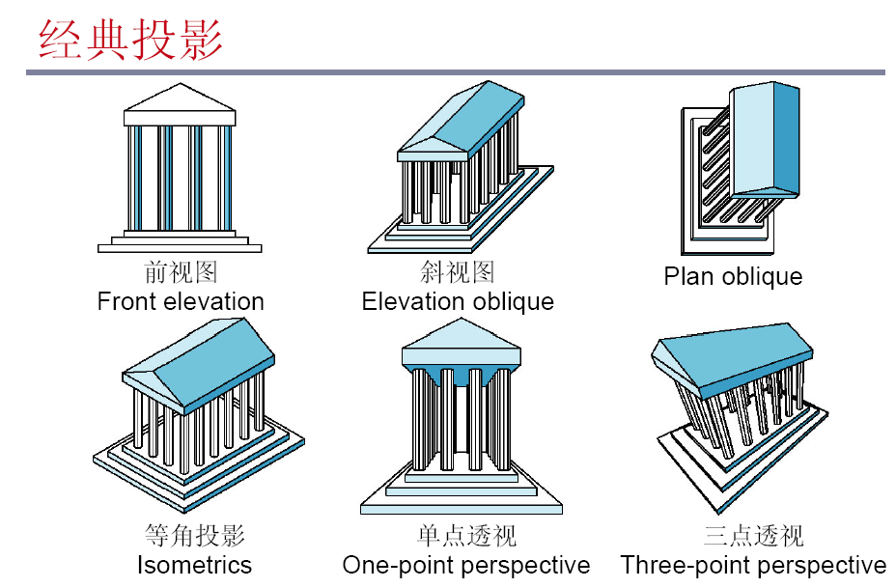

Slide 67
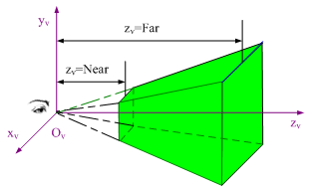
5.3.3 透视投影-伪深度（了解）
屏幕坐标系的伪深度坐标
透视投影的观察空间
屏幕离视点太近、太远时，物体因为变得太大或太小而不可识别
观察坐标系内，将观察空间定义为正四棱台（视景体）
透视投影变换中，z坐标值距离视点的远近位置关系的相关信息丢失，导致物体间遮挡关系无法确定，需要记住物体的伪深度值。

Slide 68
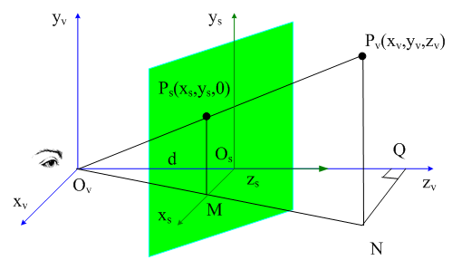
5.3.3 透视投影-伪深度（了解）
屏幕坐标系的伪深度坐标
透视投影的观察空间
给定z_{s}如下：

Slide 69
5.3.3 透视投影-伪深度（了解）
z_{v}取值范围[Near，Far]，将z_{s}归一化到区间[0,1]
当z_{v}＝Near时，要求z_{s}＝0，表示其伪深度最小；当z_{v}＝Far时，要求z_{s}＝1，表示其伪深度最大。

Slide 70
5.3.3 透视投影-视景体与三维裁剪
透视投影的视景体（可见范围）
从房间的窗口向外看，只能看到窗口范围内的景物。不同的窗口，可以看到不同的景物
应该显示哪些场景？
四棱锥、四棱台
Perspective Projection View Volume
View Plane
Projection Reference Point
Far Plane z = z_{far}
Near Plane
z = z_{near}
Clipping Window

Slide 71
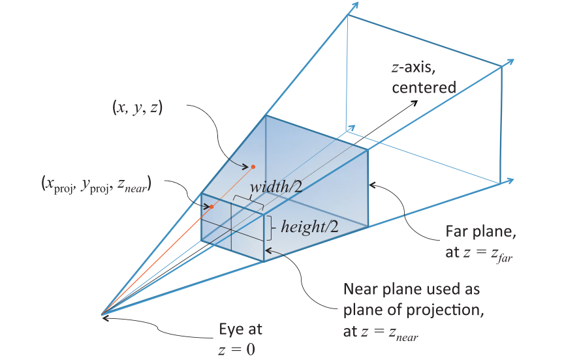

Slide 72
关于三维变换与裁剪
何时裁剪?
投影之前裁剪——三维裁剪
优点：只对可见的物体进行投影，提高消隐效率
缺点：三维裁剪相对复杂
投影之后裁剪——二维裁剪
优点：二维裁剪相对容易
缺点：需要对所有的物体进行投影变换

Slide 73



Slide 74

正投影下的三维裁剪-OpenGL（了解）
正交投影观察体—平行六面体
void glOrtho(GLdouble left，GLdouble right，GLdouble bottom，GLdouble top，GLdouble near，GLdouble far);
y
(-1,1,-1)
(1,1,-1)
(-1,1,1)
x
(-1,-1,1)
(1,-1,1)
z

Slide 75
正投影下的三维裁剪-OpenGL（了解）
正投影下的视见体
窗口和观察方向构成一个无限的矩形平行管道
加入远近裁剪平面后，形成有限的长方体
正交投影观察体
y_{view}
x_{view}
裁剪窗口
远平面
z_{view}
近平面

Slide 76
正投影下的三维裁剪-OpenGL（了解）
正投影观察体的规范化
正交投影观察体
(xw_{max}, yw_{max}, z_{far})
y_{norm}
z_{norm}
(1，1，1)
(xw_{min}, yw_{min}, z_{near})
x_{norm}
y_{view}
(-1，-1，-1)
规范化观察体
z_{view}
x_{view}

Slide 77

透视投影下的三维裁剪-OpenGL（了解）
透视投影观察体—棱台
void glFrustum(GLdouble left,GLdouble Right,GLdouble bottom,GLdouble top,GLdouble near,GLdouble far);

Slide 78
透视投影下的三维裁剪-OpenGL（了解）
透视投影下的视见体是一个顶点在投影中心的无限四棱锥。
添加垂直于Zview轴之后的远近平面后，形成一个四棱台
将棱台规范化并映射为长方体，再进行规范化变换，再裁剪

